Slide 1
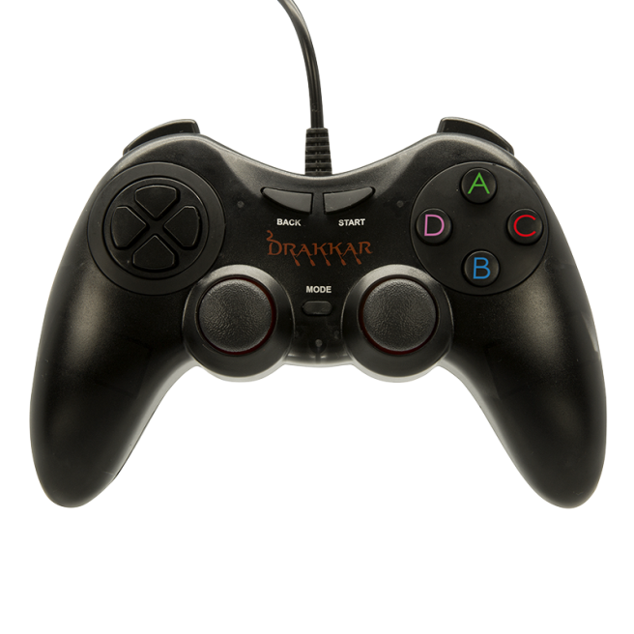
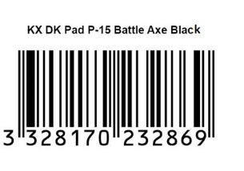
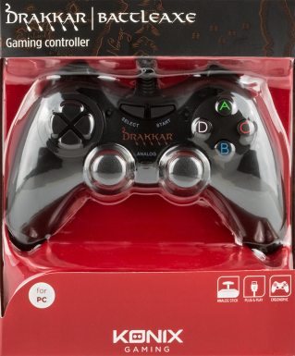
ACCESSOIRES PC
Drakkar Battle Axe
Manette PC gamer
Caractéristiques techniques :
Manette Drakkar pour les jeux de plateforme, d’action-aventure, de sport ou d’arcade
Design ergonomique
Boutons optimisés : Boutons d’action numériques, 2 joysticks avec texture gomme, D-pad à boutons individuels
Connexion Plug & Play : USB
Longueur du câble 1,8 m
Ref Innelec : 61881180544
Gencod : 3328170232869
Deee : 0,08 €
Prix public généralement constaté : 12,99 €
 | Poids (kg) | Longueur (mm) | Largeur (mm) | Hauteur (mm) | Quantité (pcs)
Unité | 0,29 | 175 | 75 | 245 | 1
Sous PCB | 2 | 355 | 215 | 230 | 6
Master PCB | 9 | 450 | 375 | 480 | 24
*Prix de vente public conseillé

